Slide 1
CHÀO MỪNG CÁC CON
ĐẾN VỚI TIẾT HỌC

Slide 2
KHỞI ĐỘNG

Slide 3
TOÁN 4
Tập 2
Toán
Bài 65: Hình bình hành

Slide 5
Hãy quan sát và nêu đặc điểm các cạnh của hình bình hành ABCD?

Slide 6
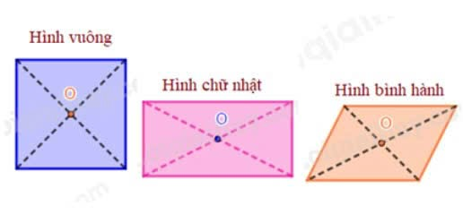

Slide 7
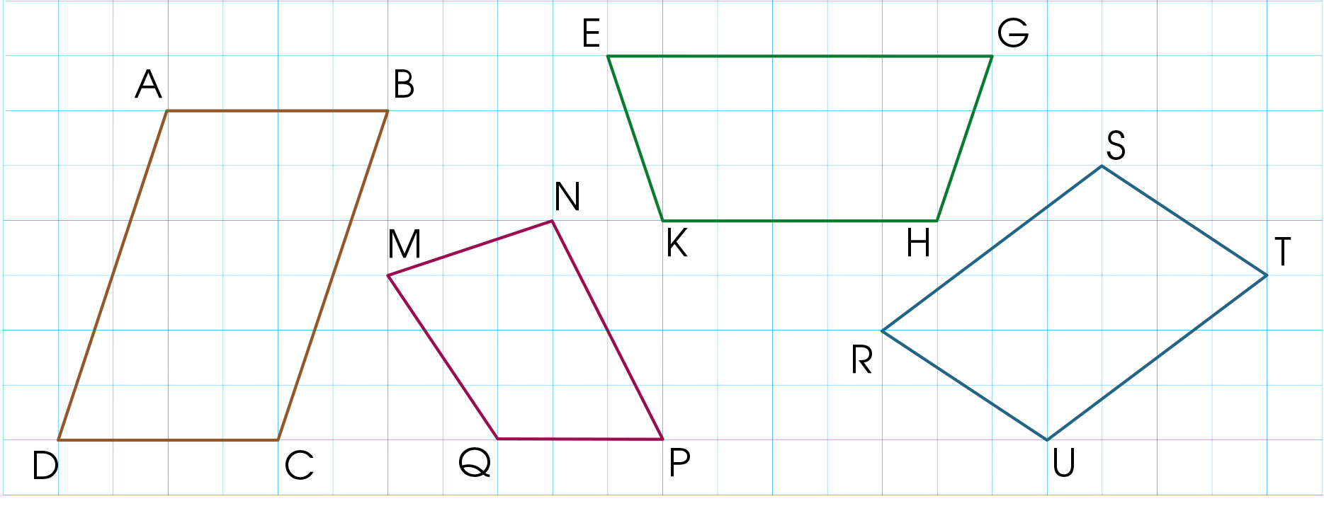
01
Trong các hình sau, hình nào là hình bình hành?
Các hình ABCD, RSTU là những hình bình hành.
Các hình EGHK, MNPQ không phải là hình bình hành.

Slide 8
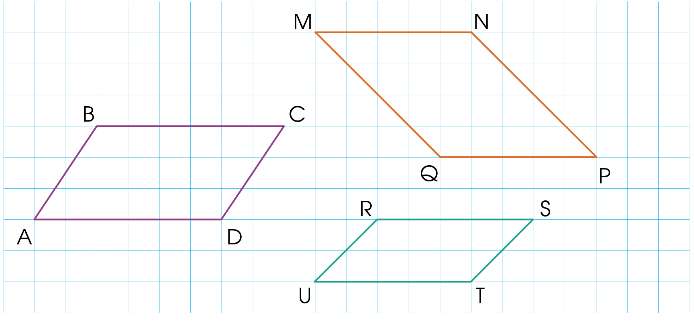
02
Nêu tên các cặp cạnh song song và bằng nhau trong mỗi hình bình hành dưới đây:

Slide 9
02
Nêu tên các cặp cạnh song song và bằng nhau trong mỗi hình bình hành dưới đây:
Hình bình hành ABCD:
Cạnh AB song song với cạnh DC.
Cạnh BC song song với cạnh AD.
AB = DC, BC = AD.

Slide 10
02
Nêu tên các cặp cạnh song song và bằng nhau trong mỗi hình bình hành dưới đây:
Hình bình hành MNPQ:
Cạnh MN song song với cạnh QP.
Cạnh MQ song song với cạnh NP.
MN = QP, MQ = NP.

Slide 11
02
Nêu tên các cặp cạnh song song và bằng nhau trong mỗi hình bình hành dưới đây:
Hình bình hành RSTU:
Cạnh RS song song với cạnh UT.
Cạnh RU song song với cạnh ST.
RS = UT, RU = ST.

Slide 12
03
Chỉ ra cách vẽ thêm hai đoạn thẳng trong mỗi hình sau để được một hình bình hành:
a)
b)

Slide 13
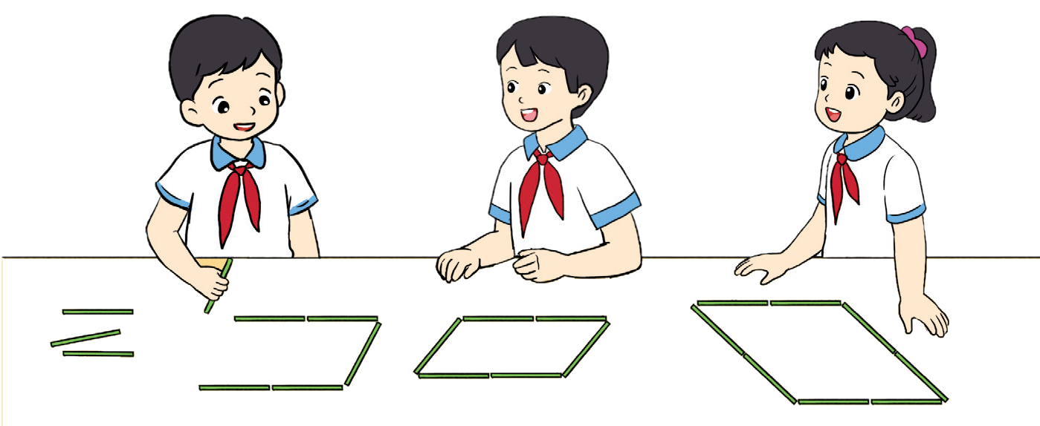
04
Dùng que tính để lắp ghép tạo thành các hình bình hành:

Slide 14
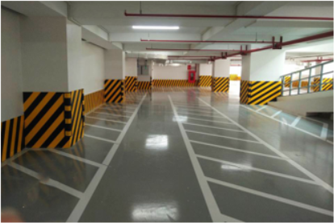
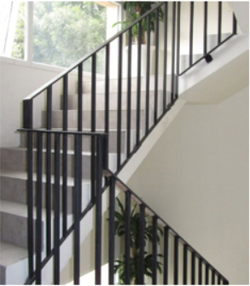
05
Hãy kể tên một số hình ảnh có dạng hình bình hành trong thực tế mà em biết.

